Slide 1
Piano di sviluppo
HEALTH &FOOD
Titolo del progetto
HEALTH & FOOD
Abstract del proget
Il nostro progetto si basa sulla realizzazione di giochi, videogiochi e app i finalizzati a trasmettere conoscenze sugli alimenti necessari per il nostro organismo..Si prevede inoltre la produzione di un Minibook di “ ricette sane”. Allo stato attuale abbiamo realizzato un gioco di carte che presenta diverse classi di alimenti raffiguranti le tipologie fondamentali da inserire in una sana alimentazione,. Nel gioco non vengono riportati solamente disegni di alimenti ma anche figure che rappresentano conformazioni fisiche ottime e pessime..
Analisi del bisogno
Il progetto Health Food , nasce dalla considerazione che la salute degli individui della società attuale è spesso minata da abitudini alimentari sbagliate e che per migliorare lo stile di vita è importante un’educazione alimentare. La maggior parte delle persone ignora ciò che è necessario pe r il proprio organismo. Inoltre, osservando la nostra realtà scolastica, abbiamo osservato che i nostri amici diversamente sono i maggiori consumatori di cibi nocivi ( merendine, patatine, ecc.)
Obiettivo
Realizzare un’impresa di produzione di giochi , app per smartphone e videogiochi sull’alimentazione coinvolgendo ragazzi diversamente abili
Beneficiari
i ragazzi coinvolti nel progetto individui con abitudini alimentari non corrette
Risultati attesi
rendere le persone autonome e consapevoli di cos'è una sana alimentazione. dare un impiego importante a persone diversamente abili in una piccola azienda.
Partners
l’iti “G.Ferraris” gastroenterologi e dietologi dell' ASL locale, un docente qualificato per l’insegnamento a ragazzi diversamente abili la cooperativa NCO, Nuova Cucina Organizzata, che ha sede a Casal di Principe in un sito sequestrato alla camorra. situata a Via Po 12, San Cipriano D'Aversa (CE). Essa permette di trovare un impiego per le persone diversamente abili utilizzando le loro abilità manuali e creative.
Tecnologie utilizzate
Software per lo sviluppo di videogiochi (comeU sotnity 2D ),e per la creazione di e-book (come ECUB ), Microsoft Office
Durata del progetto e attività
La durata del progetto ammonta a circa 1 anno, nell'arco di tempo che va da Settembre 2014 a Settembre 2015.
Costi
1860 €

Slide 2
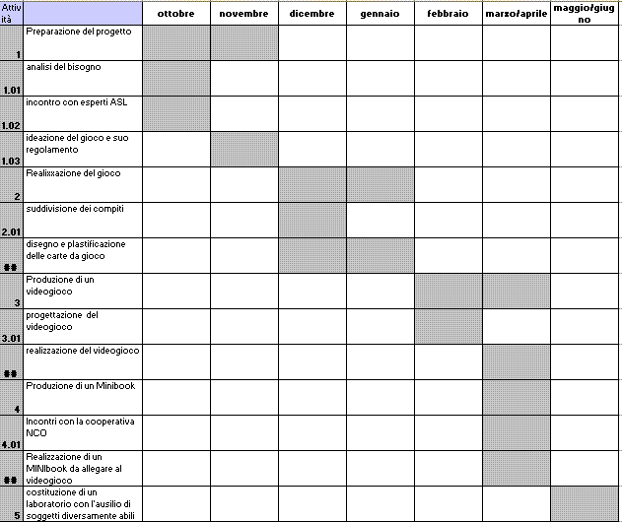
Cronogramma

Slide 3
Budget del Progetto
Personale | Costo giornaliero € | N°giornate di lavoro stimate | Totale €
Vario | 100 | 5 | 500
Totale costi di personale € |  |  | 500
Viaggi da - a | Costo andata/ritorno € | N° viaggi | Totale €
Napoli - Casal di principe | 3,6 | 100 | 360
Totale costi di viaggi € |  |  | 360
Attrezzatura (tipo) | Costo unitario € | N° di pezzi | Totale €
videocamera | 300 | 1 | 300
Totale costi attrezzature € |  |  | 300
Servizi esterni (tipo di servizio) | Costo unitario € | N° servizi per tipo | Totale €
Professionisti | 100 | 2 Consulenze | 200
Gastroenterologi | 100 | 2 Consulenze | 200
Dietologi | 100 | 1 Consulenze | 100
Totale costi servizi esterni € |  |  | 500
Altri costi | Costo unitario € | N° | Totale €
Cancelleria | 120 | 1 Toner a colori | 120
Vari | 80 | Fogli, Cartoncini | 80
Totale altri costi € |  |  | 200
COSTO TOTALE PROGETTO € |  |  | 1860

